Slide 1
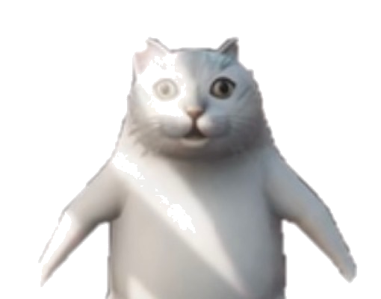

consolas

Slide 2

图 1. 无背景（透明度百分百）的版本
图 2. 使用白色背景的版本

Slide 3


Slide 4

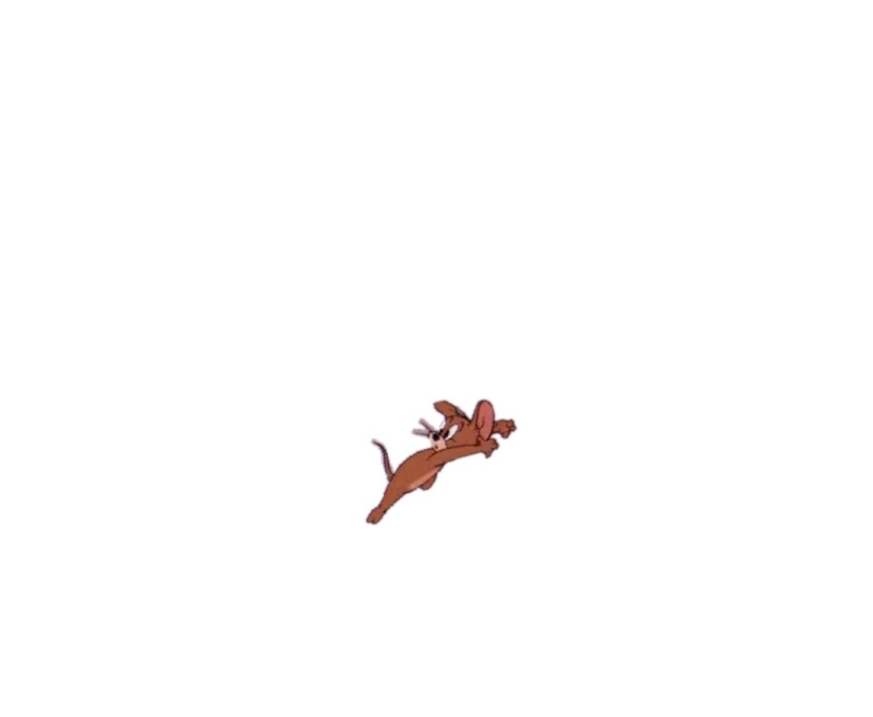
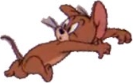

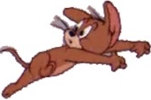


Slide 5
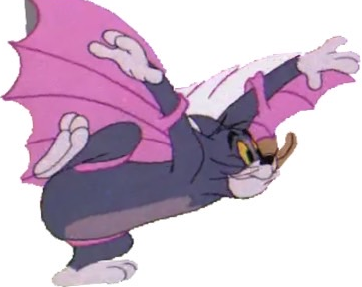


Slide 6
Catch me if you can
Catch me if you can

Slide 7
帮助

Slide 8
猫猫吃老鼠：操控wsad控制猫的上下左右移动，吃到老鼠获得分数
任何界面可通过【esc】或【enter】或【space】键返回上一层

Slide 9
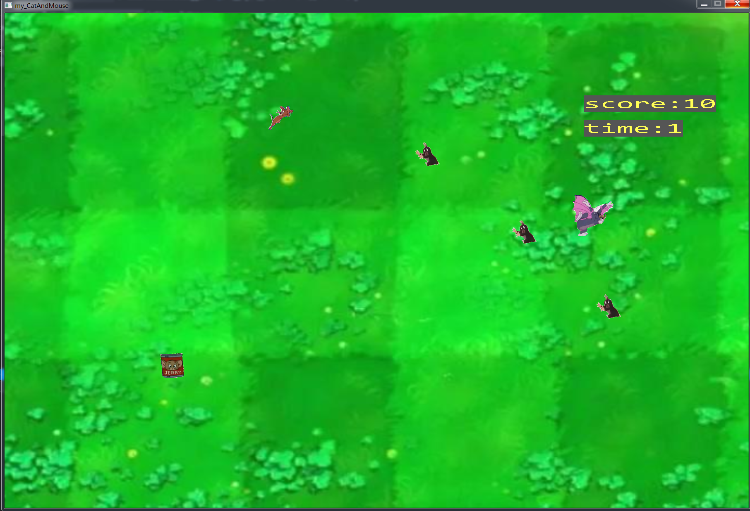
1）
3）
2）
4）
5）

